Slide 1
Роль детских игрушек в период ВОВ

Slide 4
ХОЛОКОСТ – сожженный целиком

Slide 5
Лагеря смерти

Slide 6
Памятники Холокосту

Slide 9
Колетт

Slide 10
Клодин с куклой Коллет в наши дни

Slide 11
Джерта

Slide 12
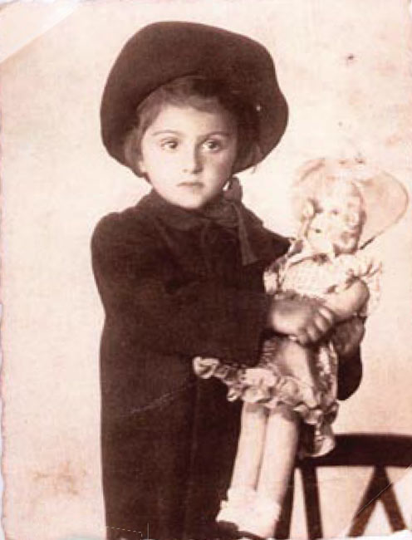
Эва с куклой Джертой

Slide 13
Зузя

Slide 14
Зося с куклой Зузей в наши дни

Slide 15
Три куклы холокоста

